Slide 1
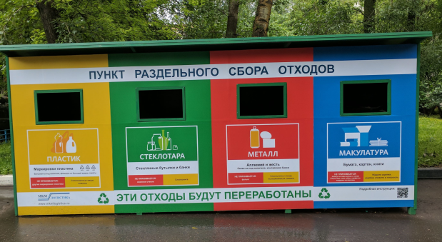
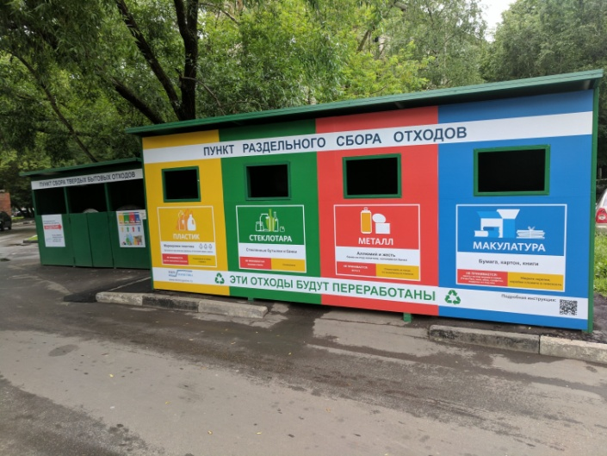
Реконструкция КП (20ТБО + 10РСО)
Адрес контейнерной площадки :
Нахимовский пр-т д.23 к.4
Нахимовский пр-т д.27 к.2
Севастопольский пр-т д.51
Севастопольский пр-т д.51 к.4
ул. Б. Черемушкинская д.11 к.3
ул. Нагорная д.7 к.3
ул. Нагорная д.12 к.3
ул. Нагорная д.35 к.2
ул. Ремизова д.15 к.3
ул. Б. Черемушкинская д.5 к.1
Нахимовский пр-т д.27 к.3
Нахимовский пр-т д.27 к.2
Севастопольский пр-т д.51 к.2
ул. Нагорная д.20 к.2
ул. Нагорная д.16 к.3
ул. Нагорная д.22 к.3
ул. Нагорная д.27 к.2
ул. Нагорная д.27 к.3
Севастопольский пр-т д.41
Севастопольский пр-т д.51 к.1

Slide 2
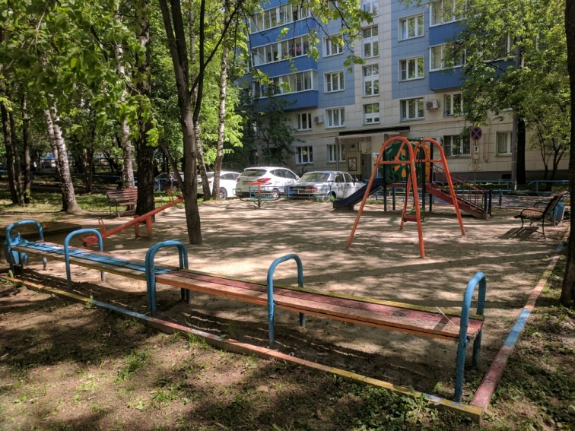
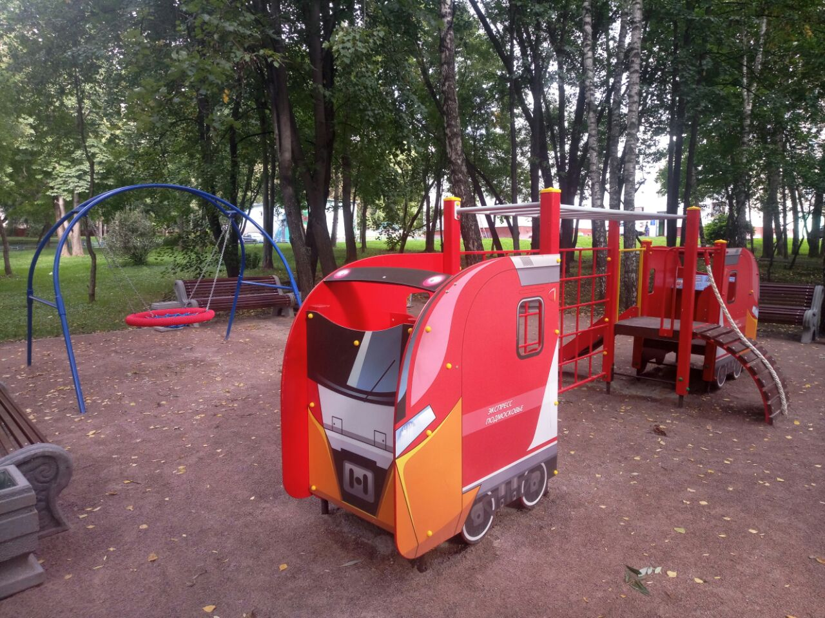
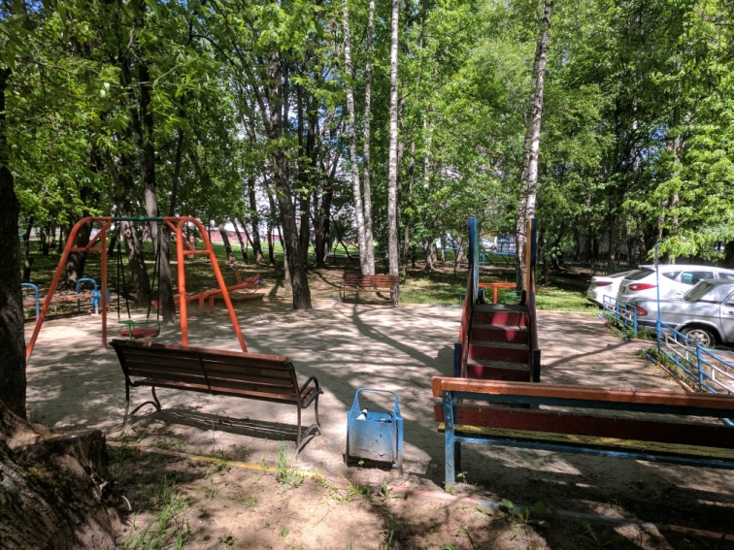
Нахимовский проспект, д. 27, к. 3
До После

Slide 3
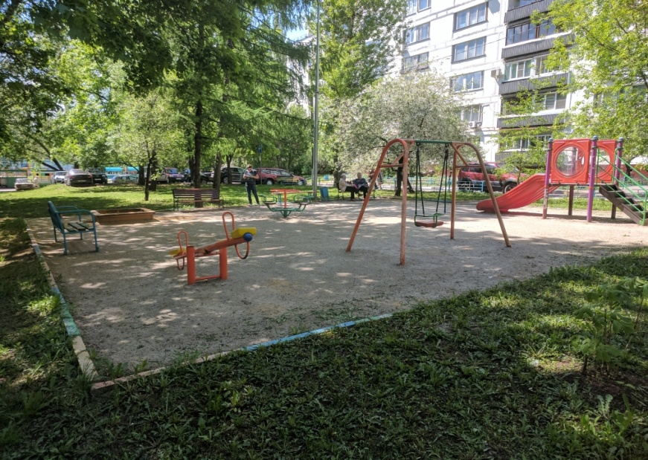
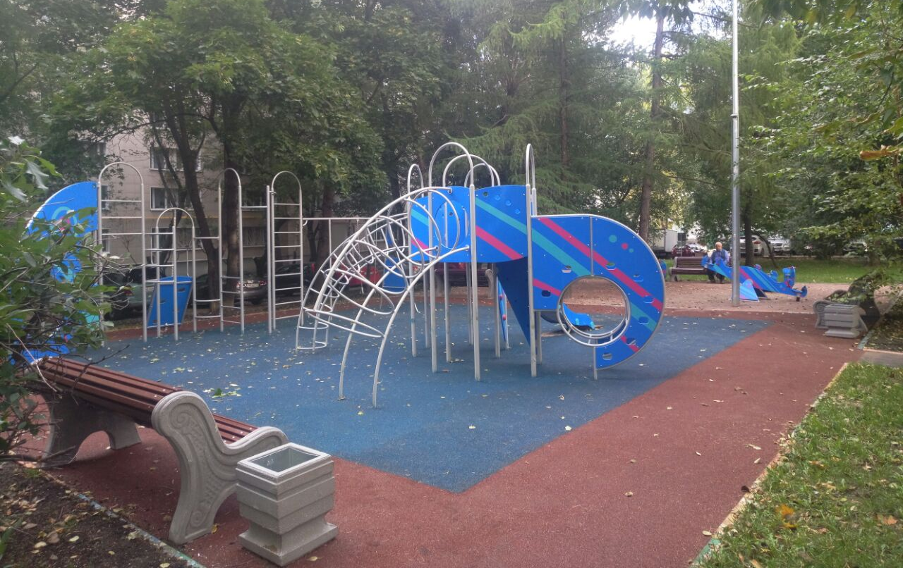
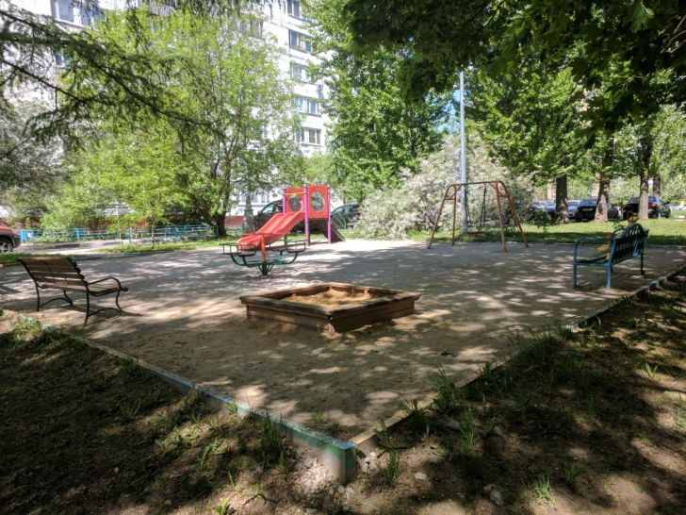
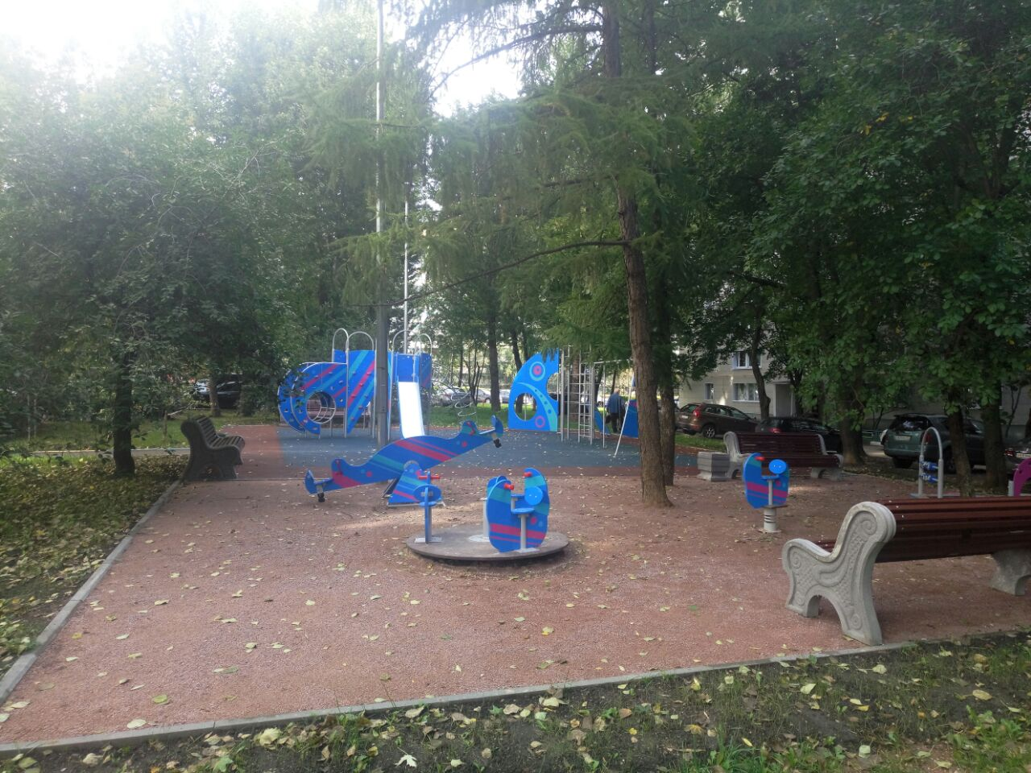
Севастопольский проспект, д. 49
До После

Slide 4
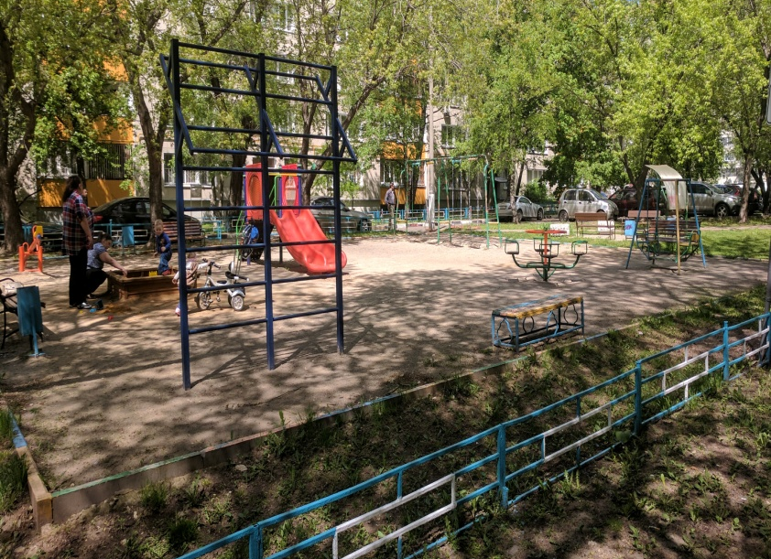
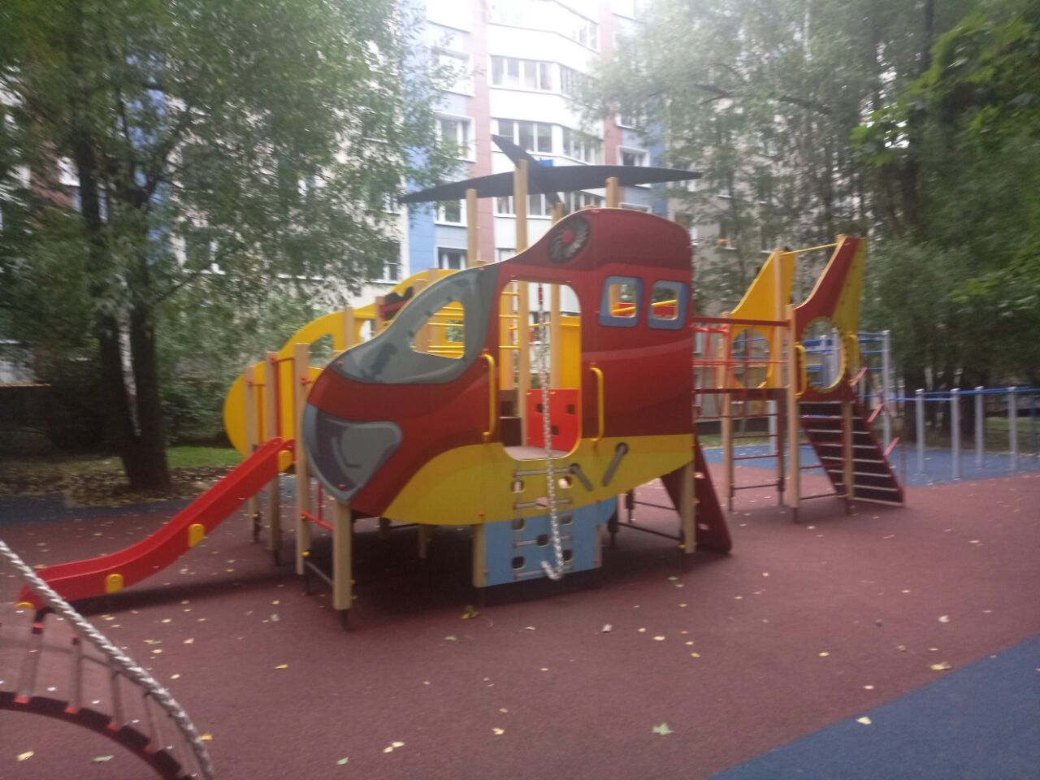
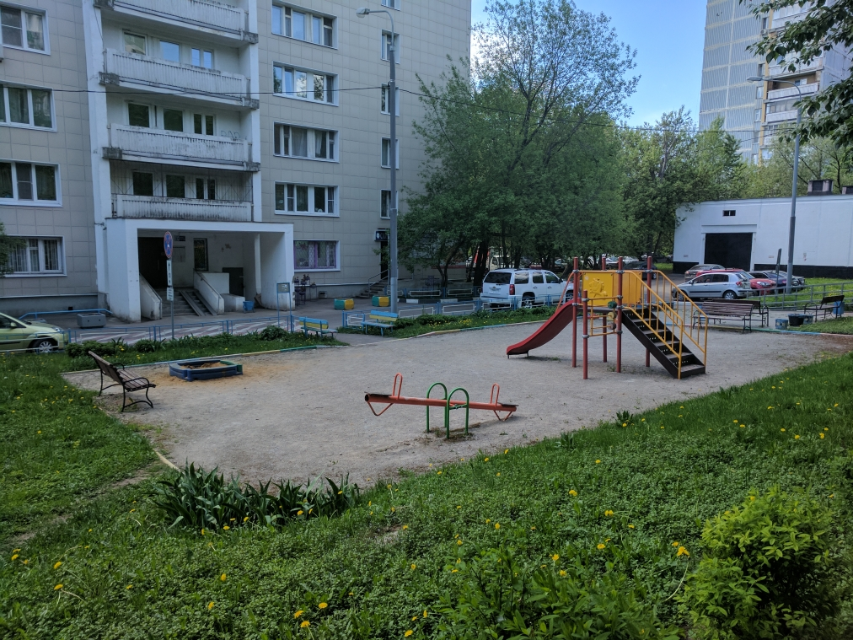
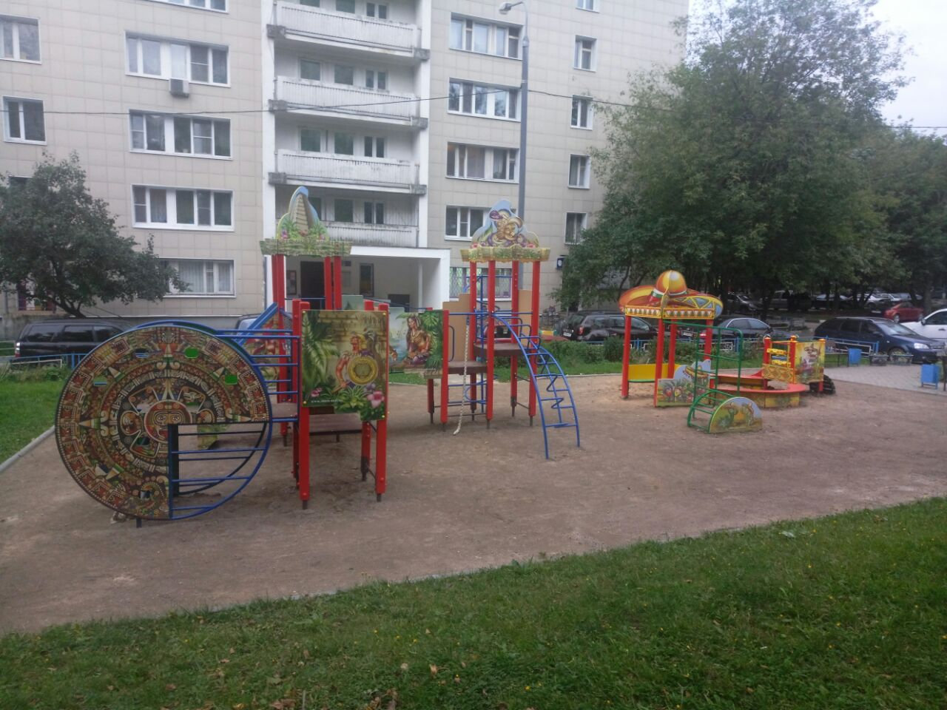
Нахимовский проспект, д. 23, к. 1
До После
Нахимовский проспект, д. 27, к. 5

Slide 5
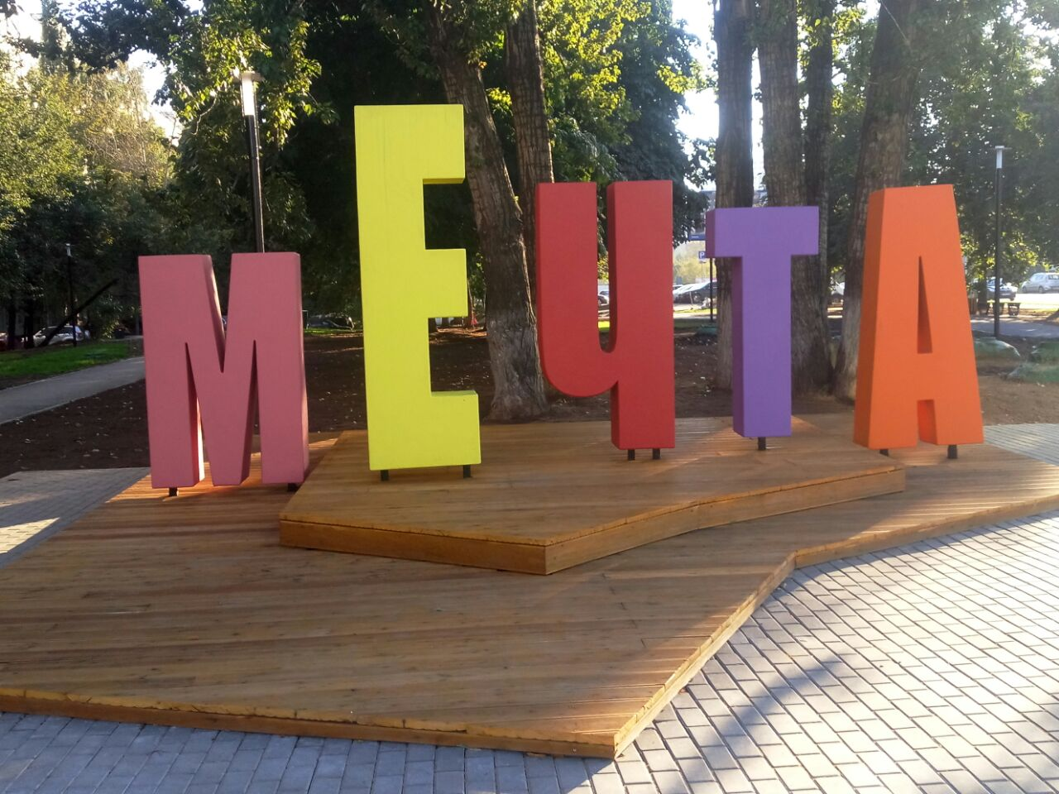
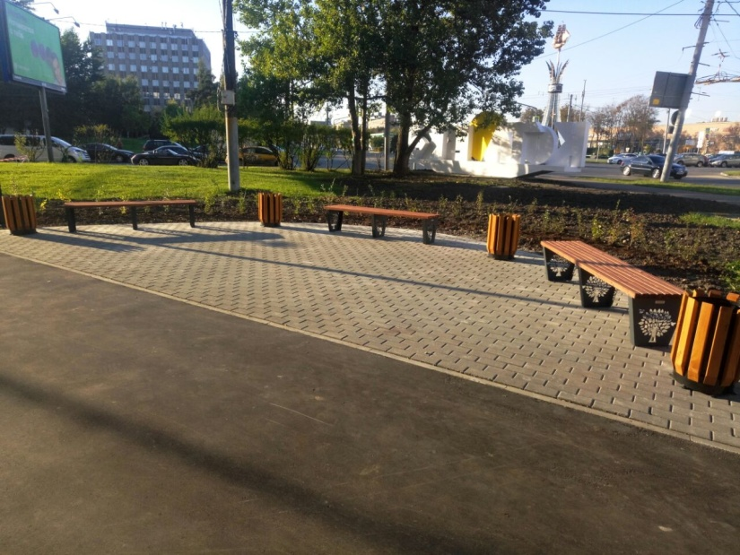
Установка АРТ Объекта

Slide 6
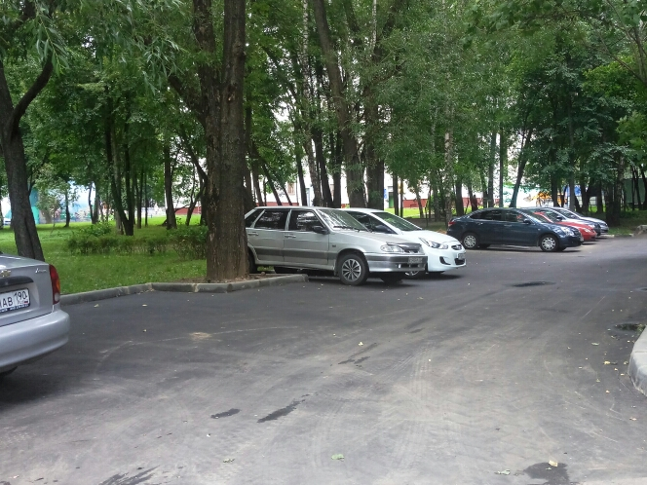
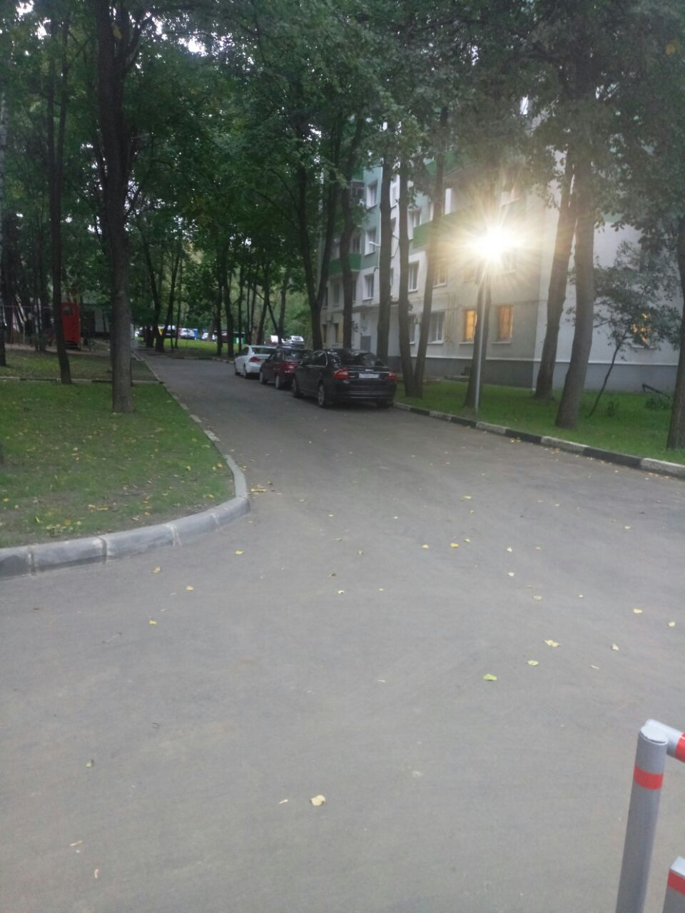
Текущий ремонт АБП (по 14 адресам)
Нахимовский пр-кт д. 23, к. 1- 246 кв. м.
Нахимовский пр-кт, д. 27, к. 4 – 380кв.м.

Slide 7
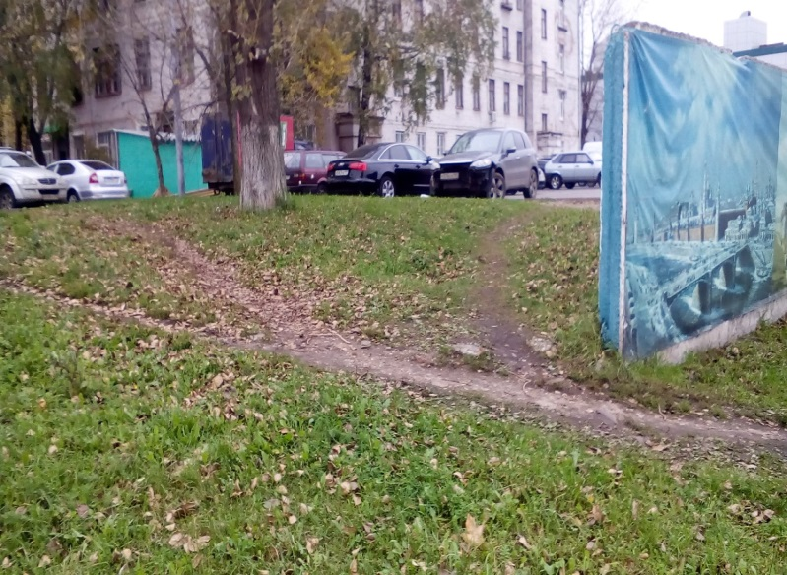
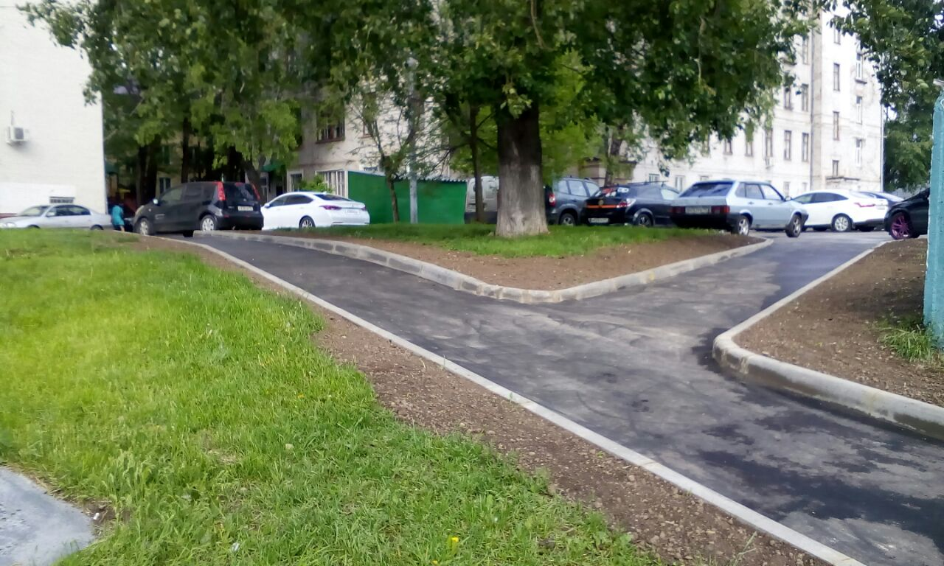
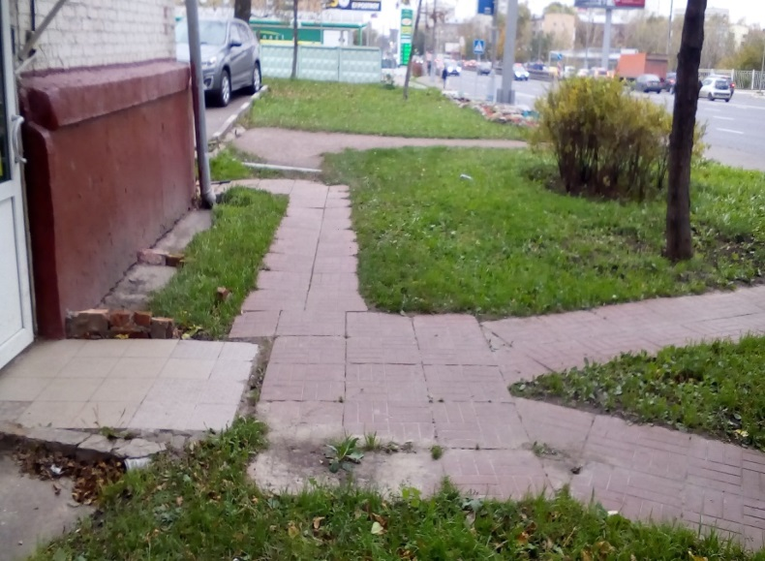
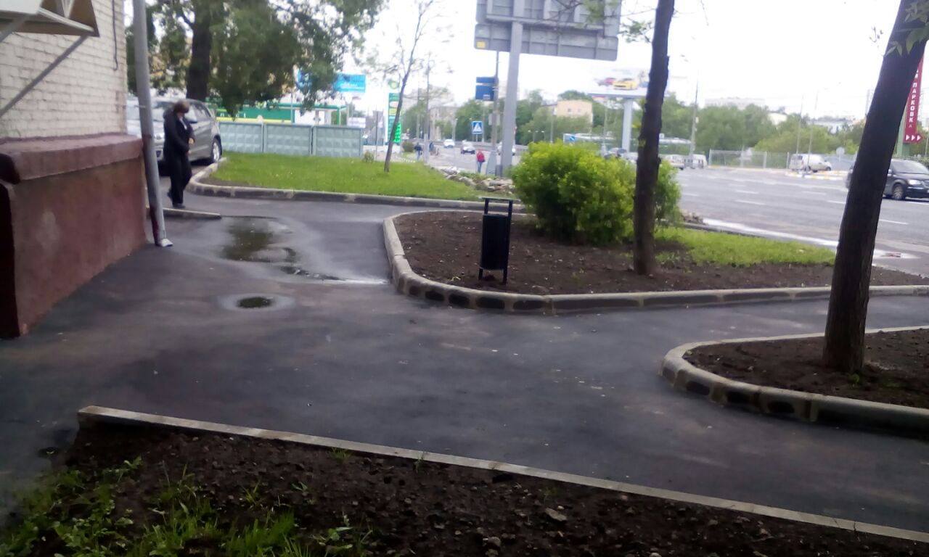
Устройство АБП (по 3 адресам)
До После
Севастопольский проспект 10, корп. 4

Slide 8
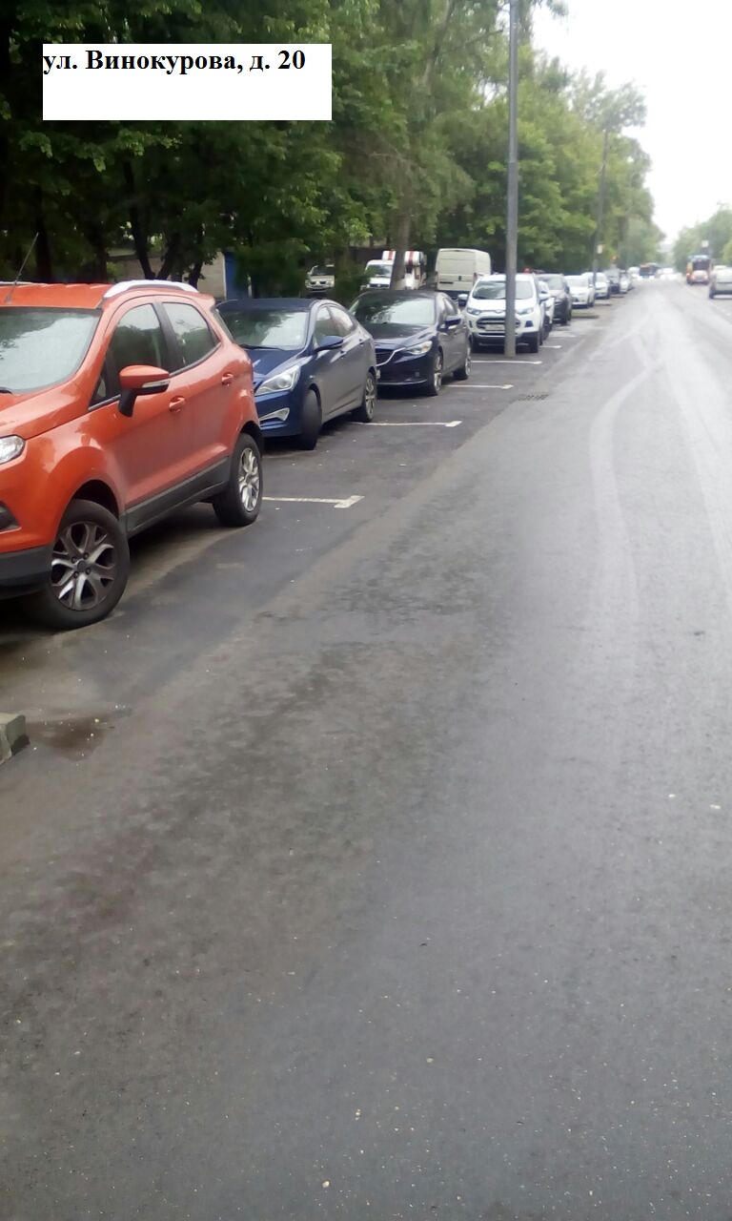
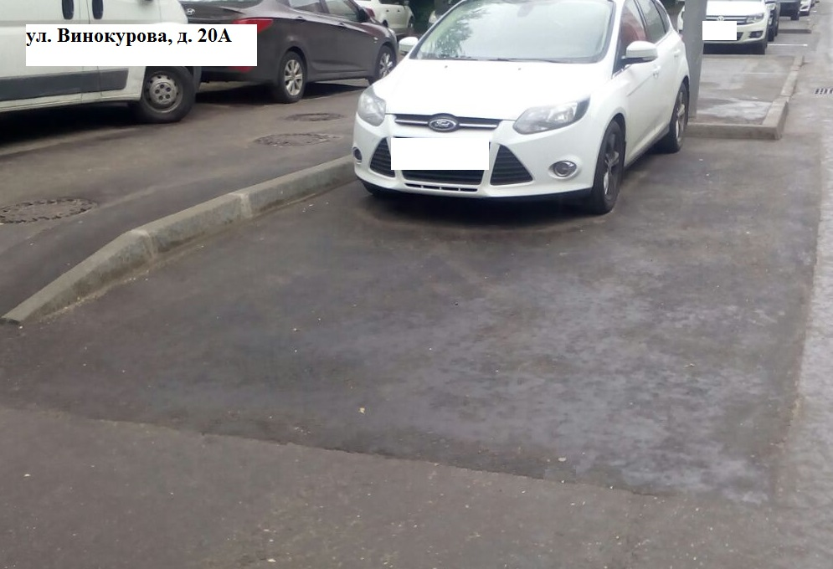
Ул.Винокурова д.18/15 –7 м/м
Ул. Винокурова д. 20А – 5 м/м

Slide 9
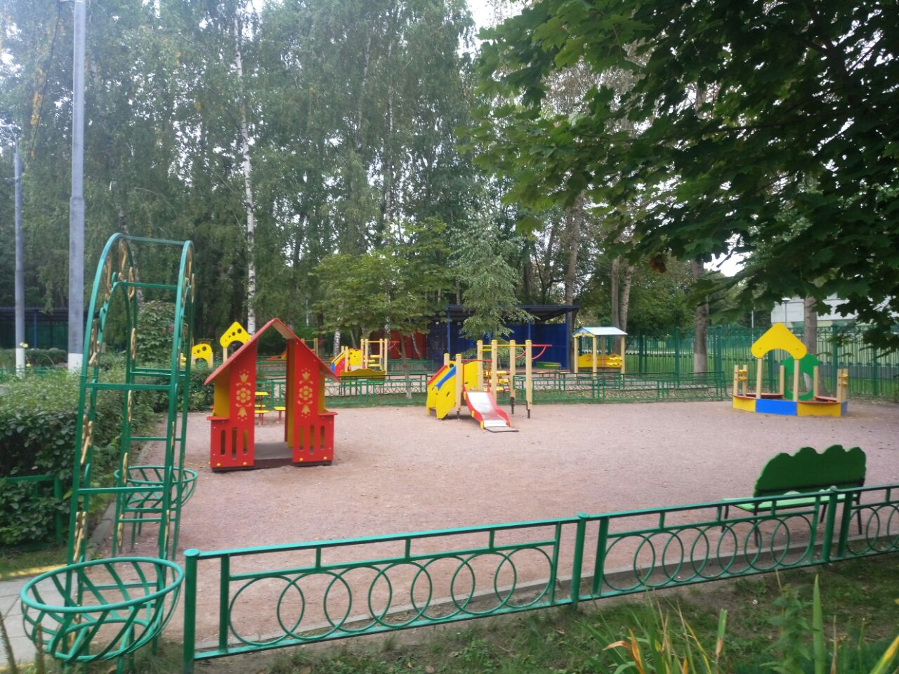
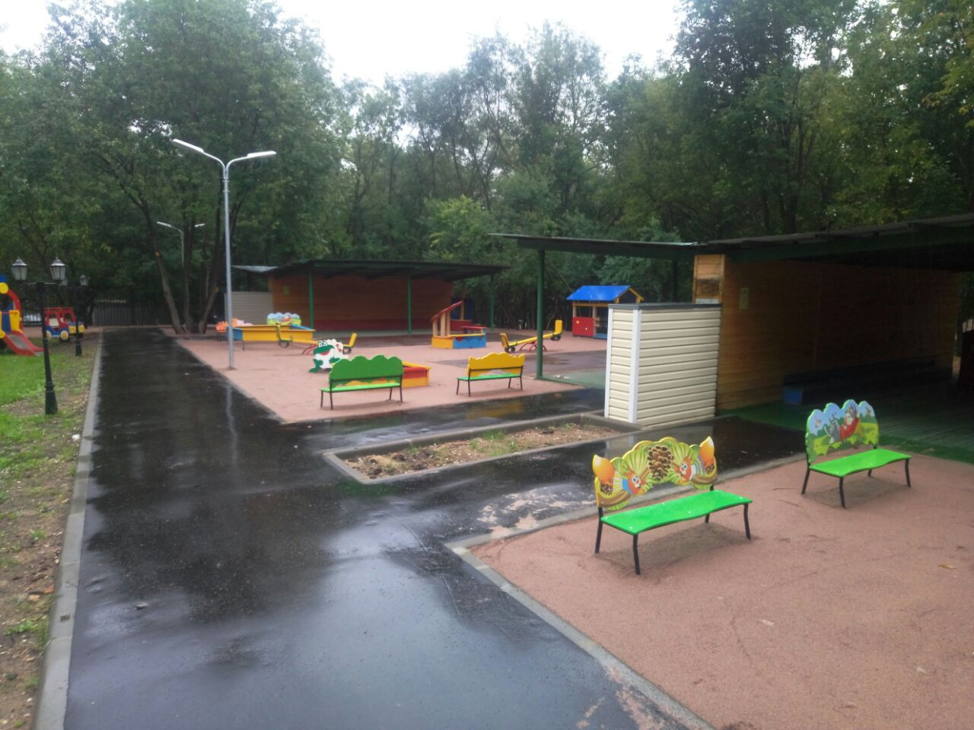
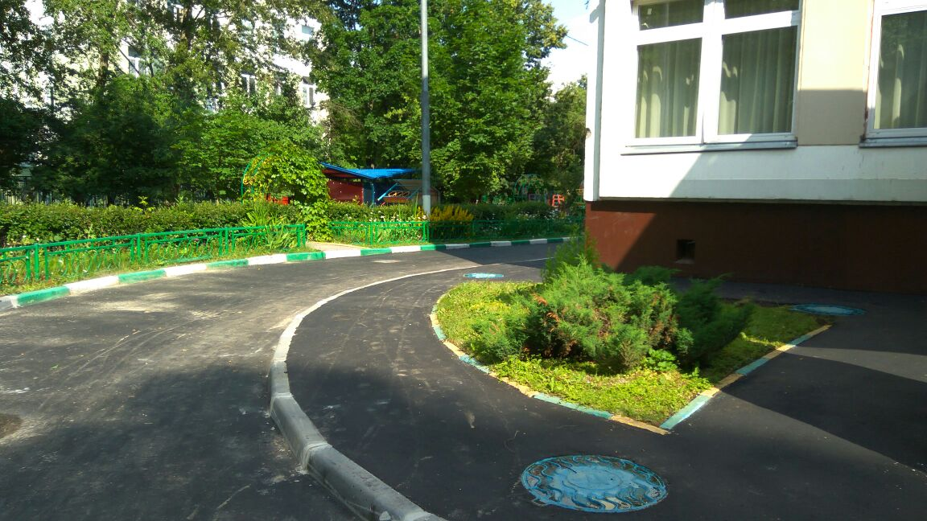
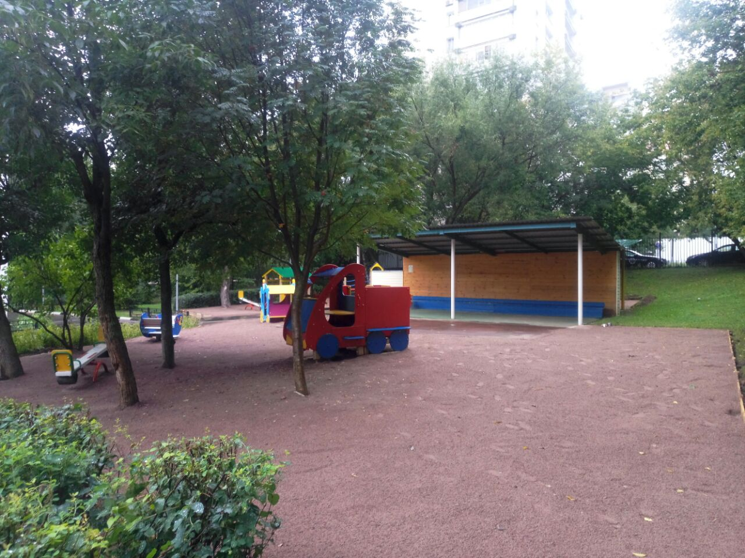
Ул. Нагорная, д. 32, корп. 2
Нахимовский пр-кт, д. 28, к. 4

Slide 10
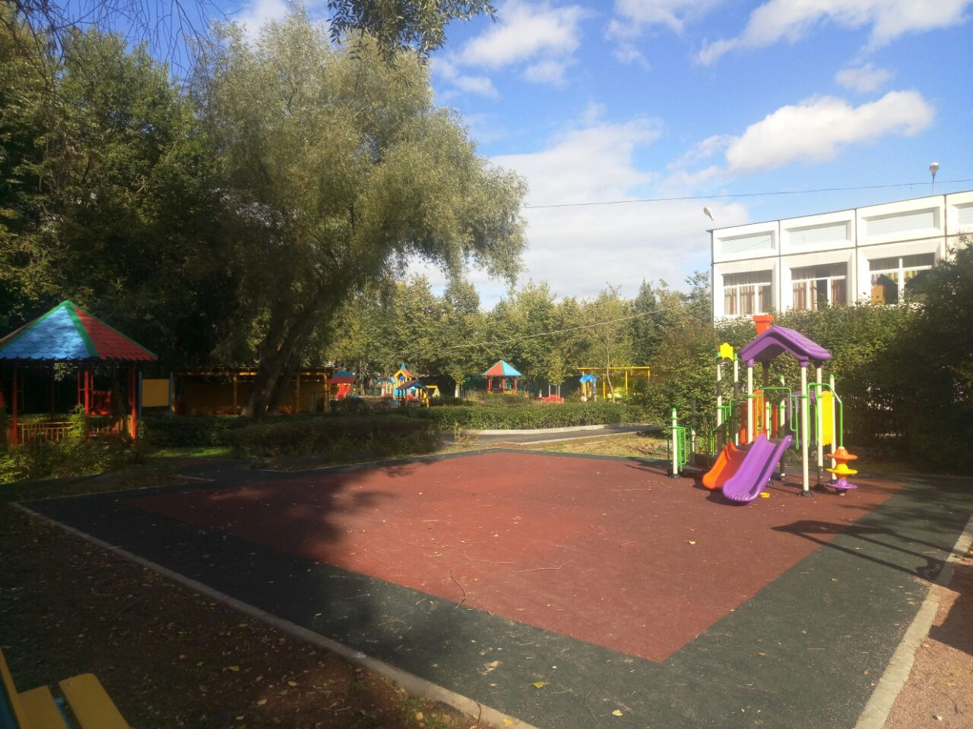
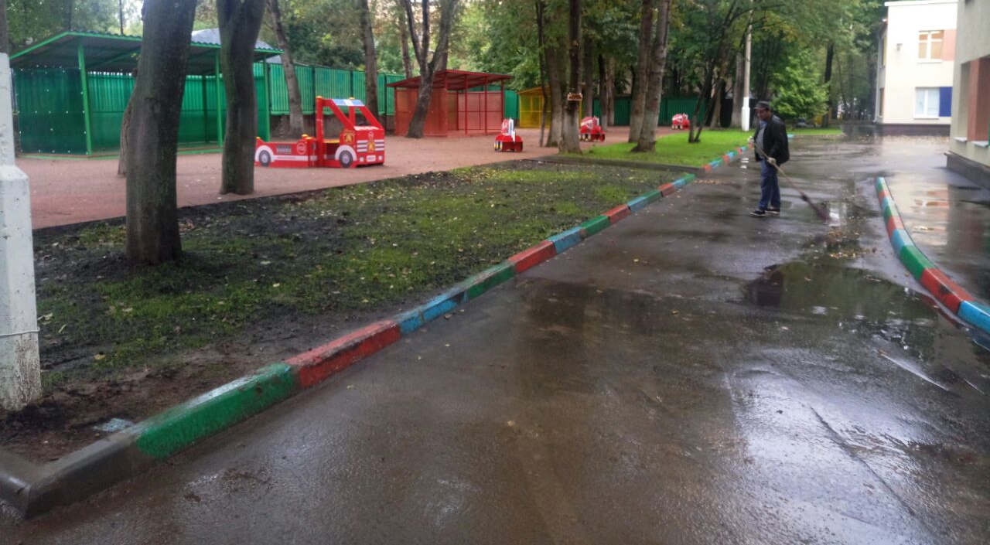
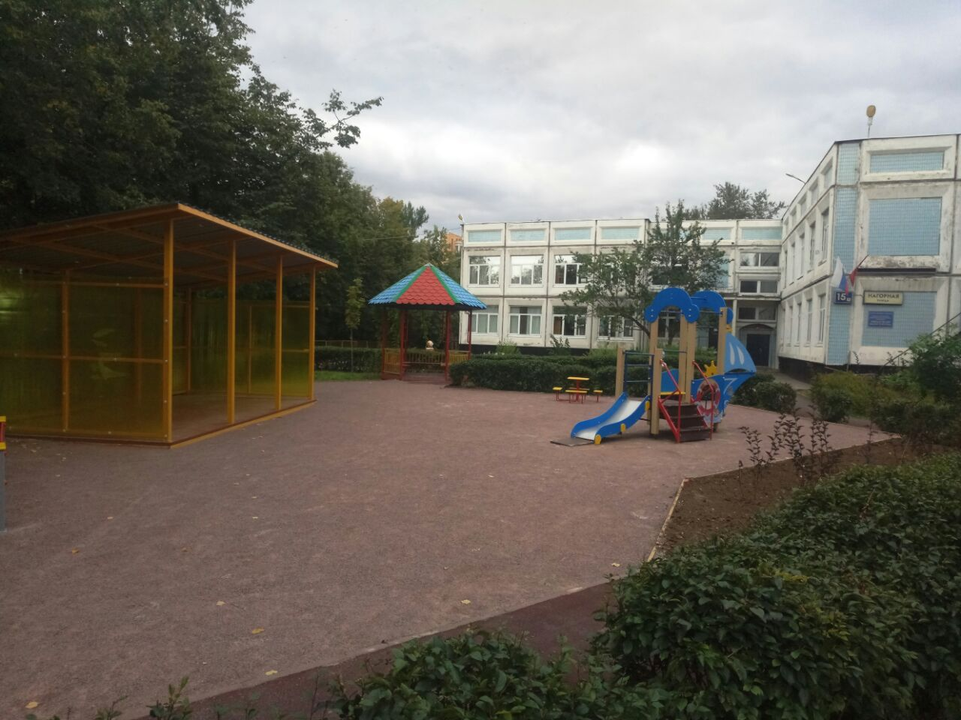
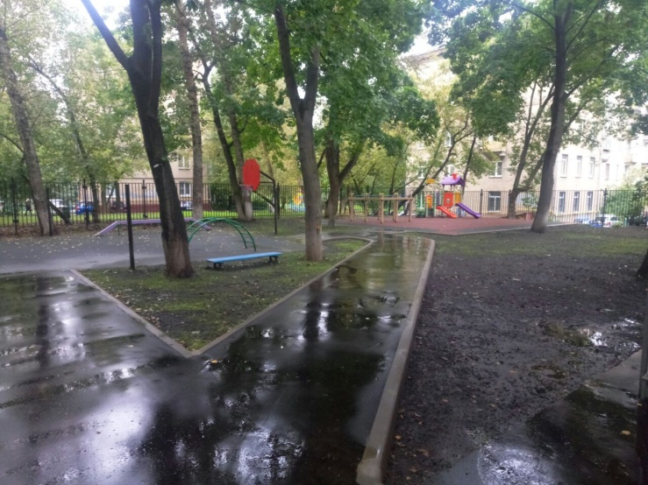
Ул. Нагорная, д. 15, корп. 9
Ул. Нагорная, д. 28, корп. 2

